Slide 1
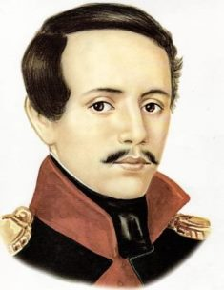
Биография М.Ю.Лермонтова
Выполнила
ученица 7 б класса
Астафьева Юлия

